Slide 1

Брянские космонавты
Играть

Slide 2
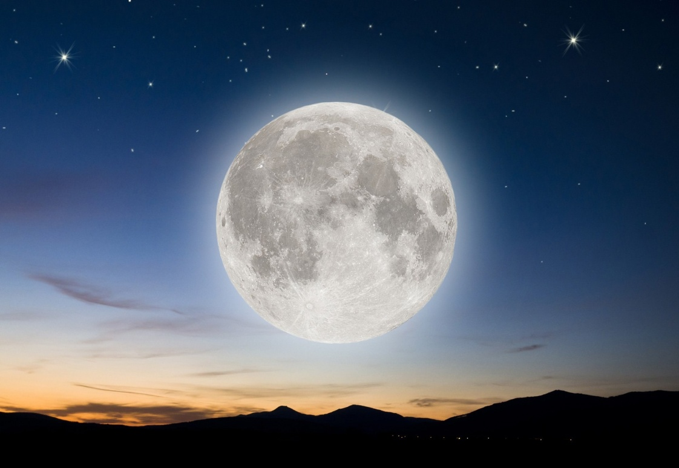
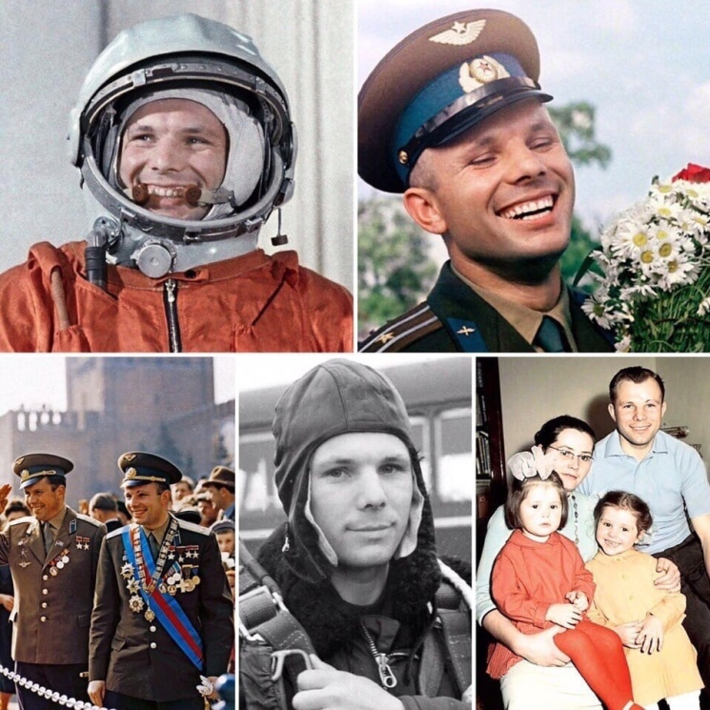
1. Только лучше всех видна
В небе полная …..
2. В полет на «Востоке»
Решился не барин,
А русский парнишка Юрий…….
Далее

Slide 3
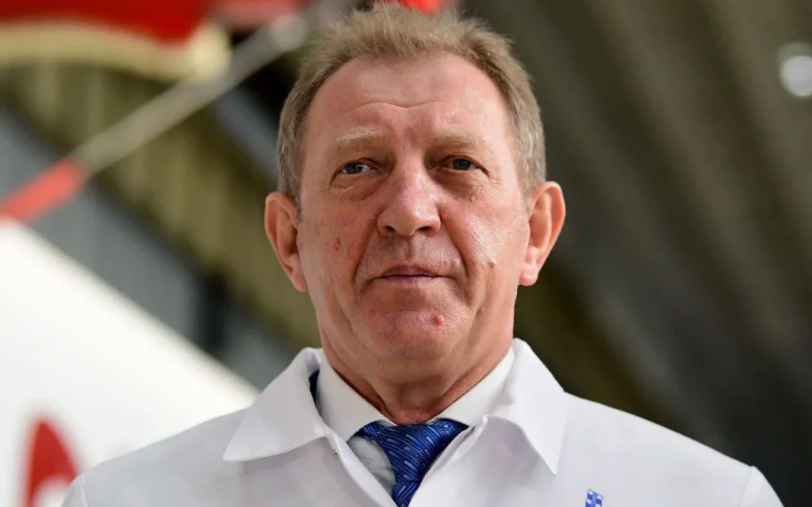
Алексей Григорьевич Варочко
Родился в деревне Бородинка Унечского района 28 марта 1955 года. Окончил МАИ и МАДИ, получил учёную степень в Брюсселе, защитив доклад по экономике России.
Далее

Slide 4
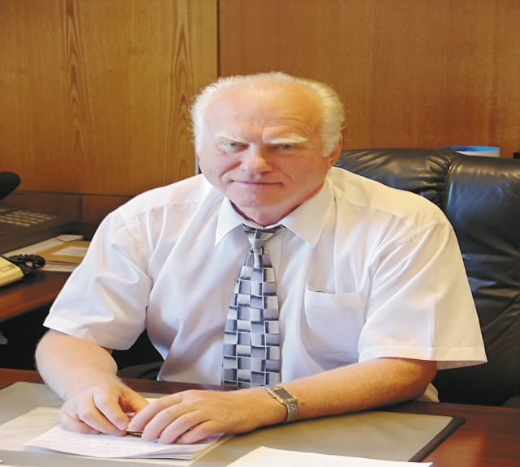
Александр Васильевич Титов
Родился в Дятьково в 1938 году. Окончил Минский политех с отличием.
Далее

Slide 5
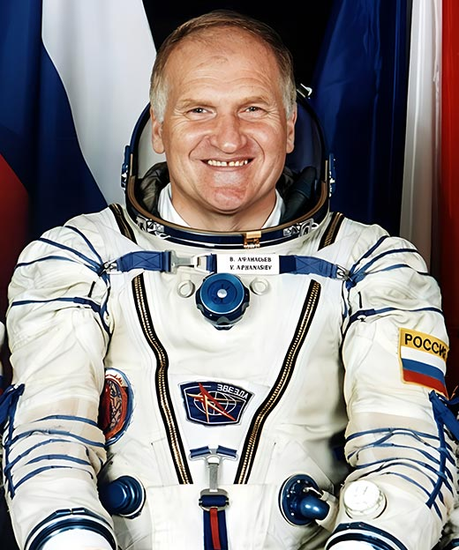
Виктор Михайлович Афанасьев
Родился в Брянске в 1948 году. Освоил 40 типов самолётов как лётчик-испытатель и участвовал в испытаниях космического корабля «Буран».
Далее

Slide 6
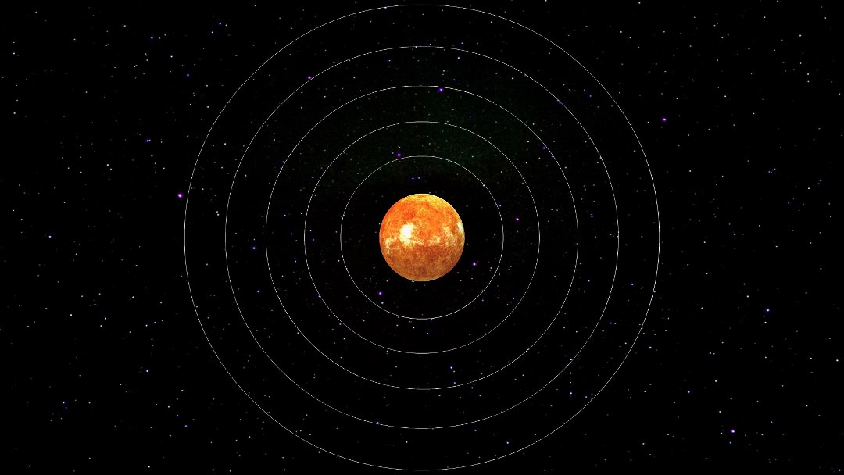
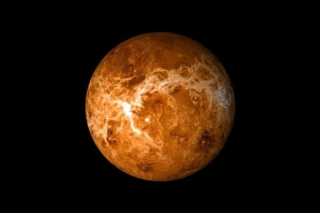
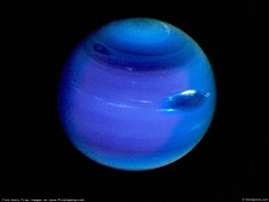
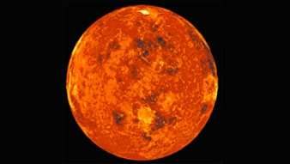
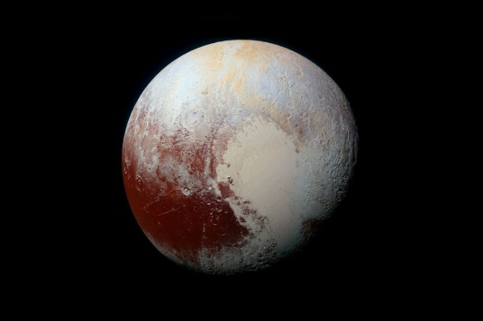
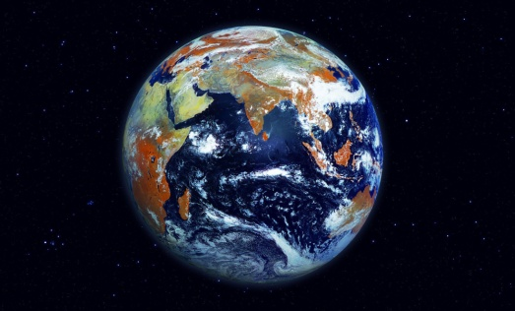
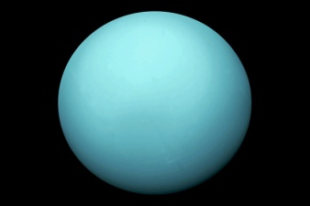
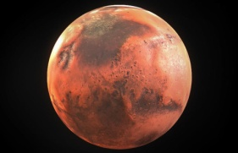
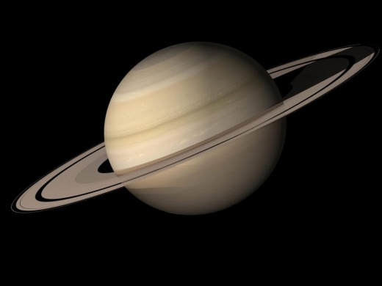
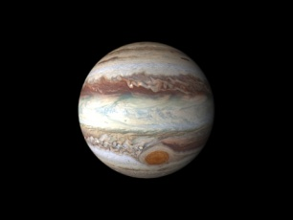
Расположи все планеты в солнечной системе правильно .
Конец

